Slide 1
「温泉利用型健康増進施設」の
認定基準改正の概要について
厚生労働省健康局健康課
課長補佐 原 渕 明

Slide 2
規程改正の概要
○健康増進施設認定規程（昭和63年厚生省告示第273号）
＜改正前＞
健康増進のための温泉利用及び有酸素運動を安全かつ適切に行うことができる設備を一の施設において備えていることが、温泉利用型健康増進施設の認定要件。
認定基準の緩和
＜改正後＞
「温泉利用施設」と「運動健康増進施設」が近接していることその他の事情により一体となって運営されていると認められるものを温泉利用型健康増進施設（「連携型施設」）として認定可能。

Slide 3
“近接”要件の定義
「近接していることその他の事情により一体となって運営されている」 とは
次の要件をいずれも満たしていること
・ 「温泉利用施設」と「運動健康増進施設」が原則同一の市町村又は隣接する市町村に置かれていること
・ 「温泉利用施設」と「運動健康増進施設」の間を徒歩又は送迎バス等の利用により容易に往来が可能であること
（温泉利用型健康増進施設に係る認定基準について ＜平成元年１０月２７日 厚生省保健医療局長通知【平成２８年３月一部改正】＞）

Slide 4
医療費控除の取扱い
新たに温泉利用型健康増進施設として位置付けられた施設（「連携型施設」）についても、これまでの一体型施設同様に、医療費控除の対象とされた。
＜医療費控除の条件等＞
・医師の指示に基づき、認定施設で温泉療養を行い、医師 の 証明書の提出を条件とする。
・おおよそ１ヶ月に７日以上の利用があること。（連続する７日 間でなくてもよい）
・温泉利用施設と運動健康増進施設を両方使用した際の利用 料等に適用。
※運動施設のみの利用は医療費控除の対象外

Slide 5
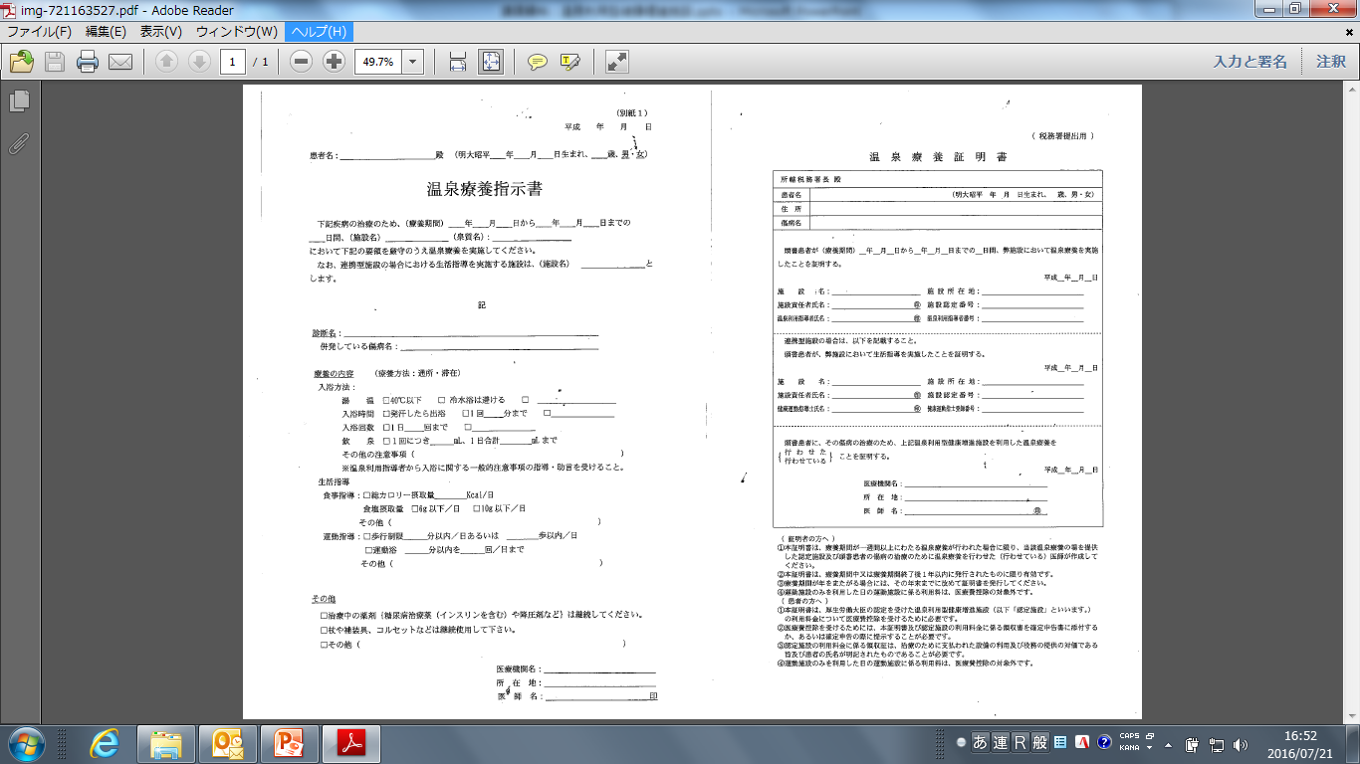
医療費控除関係書類の改正
・「連携型施設」追加を機に、「温泉療養指示書」の様式を大きく見直し、実態に即した内容とした。
・「温泉療養証明書」についても、「連携型施設」にかかる欄を追加した。

